Slide 1
Aplicación de las Tecnologías de Información y Comunicación (TIC) para la Formación de Ingenieros.
Caso de aplicación de las TIC en la unidad curricular Calor y Termodinámica
Autora: María Isabel López Echeverría
Enseñanza de Cálculo con apoyo en las TIC
Autora: Lisset De Gouveia de Da Mata
Noviembre, 2018

Slide 2
Antecedentes
Plataforma Módulo 7 como apoyo a las clases presenciales.
Creación de la Unidad Multimedia de Ingeniería
Desarrollo de recursos multimedia para apoyar la clase presencial de Química I.
Libro electrónico de Química I: incluye textos, animaciones interactivas, instrumentos para la autoevaluación estudiantil y enlaces para la navegación en la web.
Laboratorio virtual de Química: incluye animaciones interactivas, prácticas virtuales y enlaces para la navegación en la web.

Slide 3
Antecedentes
Creación de la Unidad Multimedia de Ingeniería
Desarrollo de recursos multimedia para apoyar las clases presenciales de las asignaturas:
Cálculo I
Cálculo II
Matemática Básica
Geometría Plana y Trigonometría
Creación del aula, en módulo 7, de la cátedra Matemática Básica. Posteriormente, Geometría Plana y Trigonometría.

Slide 4
TIC en Calor y Termodinámica
Se presenta un caso de aplicación de las TIC en la unidad curricular Calor y Termodinámica ubicada en el quinto semestre de Ingeniería Industrial.
Promover el desarrollo de competencias vinculadas con:
Abstrae, analiza y sintetiza información.
Favorecer la comprensión de la asignatura mediante los aprendizajes significativo, autónomo y colaborativo, orientados al perfil de egreso.
Participa y trabaja en equipo.
Aplica los conocimientos en la práctica.

Slide 5
Calor y Termodinámica
Tiene como propósito que el estudiante aprenda los principios relacionados con la aplicación de las leyes de la termodinámica
Se estudian una serie de dispositivos ingenieriles y ciclos de generación de potencia y de refrigeración, mediante:
.- El estudio de los estados.
.- La aplicación de las propiedades de las sustancias
.- El estudio de procesos reversibles e irreversibles y su relación con la eficiencia de los mismos
Notes:
PFI. P.33

Slide 6
Calor y Termodinámica y la Sostenibilidad
La sostenibilidad es un aspecto relevante cuando se estudian estos temas, no obstante, no está incluida en el programa del curso.
Es pertinente que el estudiante reconozca que la ingeniería del siglo XXI debe velar por el desarrollo sostenible.
Notes:
PFI. P.33

Slide 7
Caso I: Semestre 201815
Cada equipo presentó el resultado de su tarea mediante una exposición oral.
Los estudiantes, organizados en equipo, realizaron un recurso en la web referido a un dispositivo ingenieril del curso. El tema fue definido por sorteo).
Cada equipo recibió las instrucciones a través de un correo electrónico enviado por módulo 7, dada la especificidad de cada ciclo o dispositivo.
Todos debían agregar a la tarea una reflexión sobre la relación entre el tópico a tratar y la sostenibilidad.

Slide 8
Resultados
Dispositivo Estudiado
Bomba Hidráulica | http://drbombas.simplesite.com/
Toberas | https://nemorillo17.wixsite.com/toberas
Intercambiadores de calor | https://prezi.com/view/99dbyKpAWTSw4l71Q94T/
Calderas | https://prezi.com/view/dT6TFLxyGrKBwrs3sj8z/
Compresores | https://selopco.blogspot.com/
Turbinas | https://cearcaya.wixsite.com/turbinas/sustentabilidad
Difusores | https://prezi.com/view/ewl5DAabdnbs00QElFjV/
Válvulas (estrangulamiento) | https://prezi.com/view/TVcWqVhlm7KSqIPOdnSA/
Notes:
PFI. P.33

Slide 9
Resultados
Se presentaron ocho (8) tareas. En todos los casos se entregaron puntualmente.
Todos los grupos cumplieron siguieron las instrucciones de manera adecuada y expusieron con niveles entre medios y buenos.
Todos los recursos incorporaron el punto sobre la sustentabilidad pero solo lo relacionaron al ámbito ambiental
Este curso cerró con un foro de discusión (módulo 7) con niveles entre medios y altos de participación
Notes:
PFI. P.33

Slide 10
Se incluyó en la tarea el desarrollo sostenible (ODS):
Caso II: Semestre 201825
La aplicación de los ODS aborda el crecimiento económico y una serie de necesidades sociales (educación, salud, protección social, empleo).
A la vez lucha contra el cambio climático y promueve la protección del ambiente.
El Desarrollo Sostenible satisface las necesidades de la generación presente sin comprometer la capacidad de las generaciones futuras de satisfacer sus propias necesidades.
Ello representa un cambio en el enfoque del desarrollo mundial.
Notes:
http://www.un.org/sustainabledevelopment/es/la-agenda-de-desarrollo-sostenible

Slide 11
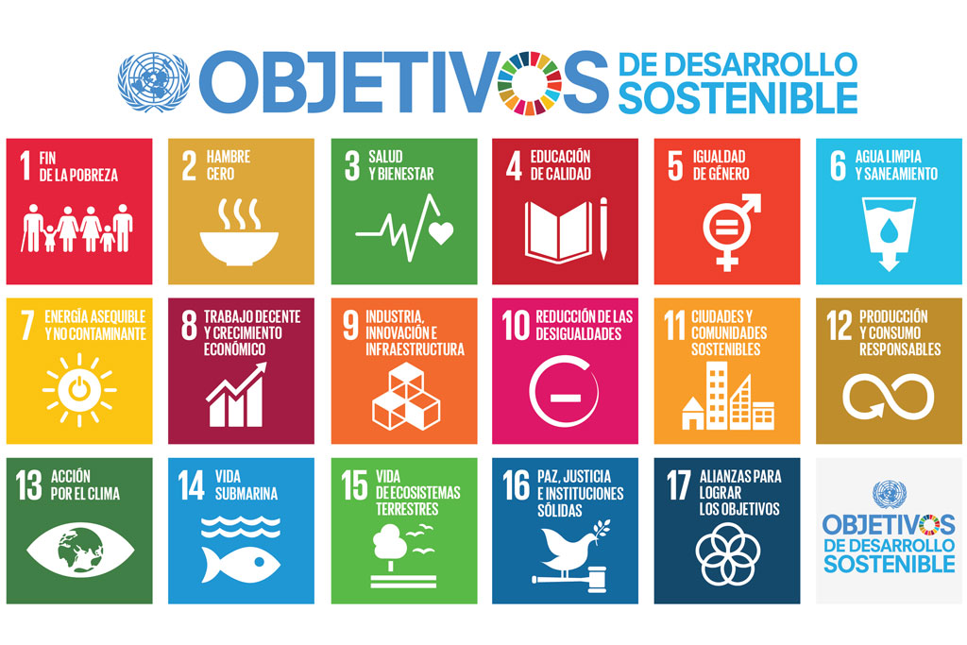
17 Objetivos con un total de 169 metas que pretenden hacer realidad los derechos humanos de todas las personas
Notes:
http://www.un.org/sustainabledevelopment/es/la-agenda-de-desarrollo-sostenible

Slide 12
ODS En Calor y Termodinámica
Los estudiantes, organizados en equipo, realizaron un recurso basado en las TIC sobre un dispositivo ingenieril o ciclo del programa del curso, asignado por sorteo.
Dicho recurso TIC debía ser el producto de una búsqueda documental en Internet (obligatorio los multimedia). Además, cada equipo realizó la presentación de su tarea.
Se les asignó, como punto de cierre de su exposición, una reflexión sobre la relación entre el tópico a tratar y objetivos ODS asignados por la docente para cada caso, vinculados con la ingeniería (ODS 7, 9, 12 y 13 )
Recibieron un correo con las instrucciones para cada caso y, en la plataforma de módulo 7, se publicó un resumen sobre la sustentabilidad y el desarrollo sostenible y enlaces para estudiar los ODS
Notes:
PFI. P.33

Slide 13
Resultados
Se presentaron nueve (9) tareas. En todos los casos se entregaron puntualmente.
Todos cumplieron las instrucciones de manera adecuada y expusieron con niveles entre buenos y muy buenos.
Todos los recursos incorporaron el punto sobre los ODS asignados por la profesora
Este curso cerró con un foro de discusión (módulo 7) y con una encuesta de satisfacción, ambos con 100% de participación estudiantil
Algunos equipos presentaron, además de los ODS asignados, relaciones con aspectos educativos y ecológicos.
Notes:
PFI. P.33

Slide 14
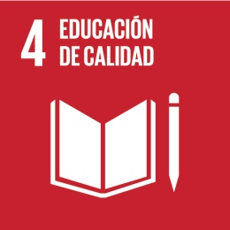

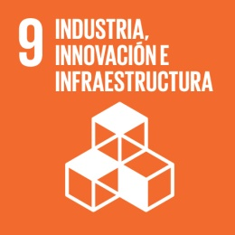
ODS En Calor y Termodinámica
ODS |  | Equipos
 | Garantizar una educación inclusiva, equitativa y de calidad y promover oportunidades de aprendizaje durante toda la vida para todos | Toberas
 | Garantizar el acceso a una energía asequible, segura, sostenible y moderna para todos | Toberas Bombas Intercambiadores de calor Ciclo Diesel Turbinas de vapor
 | Construir infraestructuras resilientes, promover la industrialización inclusiva y sostenible y fomentar la innovación | Compresores Difusores Bombas
Notes:
PFI. P.33

Slide 15
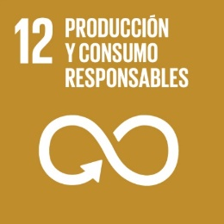


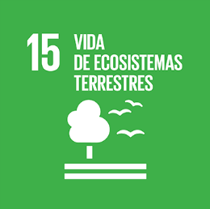
ODS En Calor y Termodinámica
ODS |  | Equipos
 | Garantizar modalidades de consumo y producción sostenibles | Calderas Ciclo de Brayton
 | Adoptar medidas urgentes para combatir el cambio climático y sus efectos | Ciclo de Brayton Toberas
 | Conservar y utilizar en forma sostenible los océanos, los mares y los recursos marinos para el desarrollo sostenible | Toberas Ciclo de Brayton
 | Gestionar sosteniblemente los bosques, luchar contra la desertificación, detener e invertir la degradación de las tierras y detener la pérdida de biodiversidad | Ciclo de Brayton
Notes:
PFI. P.33

Slide 16
Opiniones de los Estudiantes
El ingeniero, al poseer conocimientos de sustentabilidad, puede aprovechar mejor sus recursos, innovar, proteger el ambiente, mejorar y velar por la sociedad para tener un mejor futuro, cuidando el planeta.
Al aplicar la sustentabilidad podemos diseñar de tal manera que se utilice energía y recursos sustentables, sin comprometer el ambiente o la capacidad de futuras generaciones para satisfacer necesidades.
No es posible ni admisible que un ingeniero realice/diseñe/avale un proyecto si este no es sustentable sin importar el posible beneficio económico que pudiera adquirir.
Notes:
PFI. P.33

Slide 17
Opiniones de los Estudiantes
Todos los ingenieros debemos hacer uso responsable y consciente de los recursos que tenemos a nuestra disposición para no comprometer a generaciones actuales ni futuras.
El ingeniero industrial se le caracteriza como una persona integral y que busca el beneficio en el ámbito social, económico y ambiental, por lo tanto debemos integrar la sustentabilidad en nuestro perfil de ingenieros.
Notes:
PFI. P.33

Slide 18
Experiencia en Cálculo I
Comunidades Virtuales y el Aprendizaje Estratégico de Cálculo en Ingeniería (2008)
Objetivos Específicos
Caracterizar el perfil de un estudiante de los primeros semestres de ingeniería que aplica el aprendizaje estratégico de Cálculo.
Identificar las características que debe tener una comunidad virtual de aprendizaje que facilite entre sus miembros el aprendizaje estratégico de Cálculo.
Diseñar e implementar una comunidad virtual de aprendizaje para facilitar entre sus miembros el aprendizaje estratégico de Cálculo.
Objetivo General
Identificar los efectos de una comunidad virtual de estudiantes de ingeniería en el aprendizaje estratégico de Cálculo

Slide 19
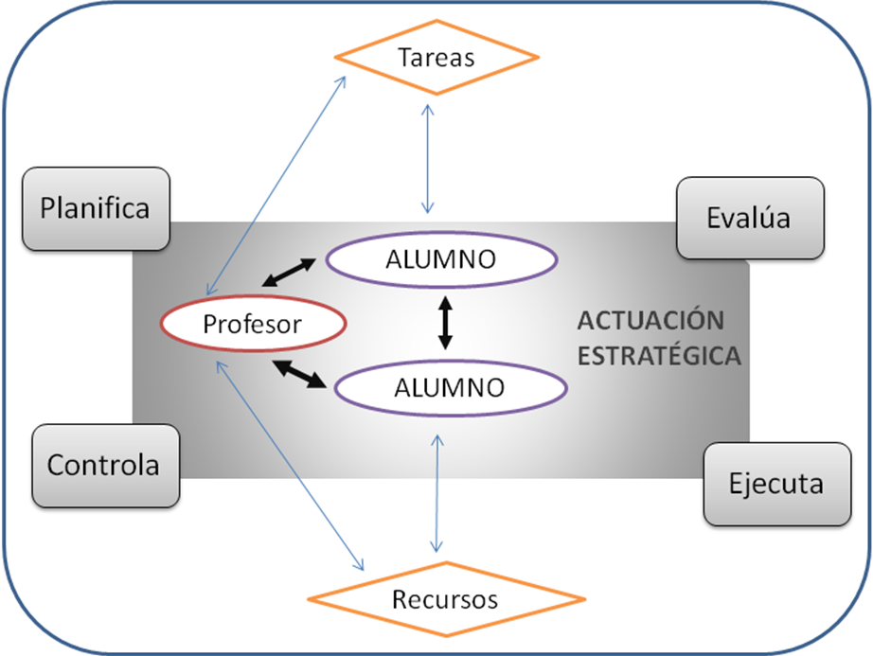
Experiencia en Cálculo I
Comunidades Virtuales y el Aprendizaje Estratégico de Cálculo en Ingeniería (2008)
Recursos:
En diversos formatos (texto, animaciones en power point, en flahs y videos), además de los recursos interactivos, como los cuestionarios, recursos colaborativos, como los foros y los wikis, y la asignación de tareas.
Presentación del tema:
Introducción que ubicaba al estudiante en el contenido que se iba a trabajar
Guía didáctica en la que se especificaban: las habilidades y conocimientos previos, los objetivos de aprendizaje, los contenidos, el listado de los materiales y recursos, la bibliografía para profundizar, orientaciones generales, las orientaciones para el estudio, la evaluación, los productos esperados e información sobre las tutorías
Recursos para que los alumnos estudiaran el contenido conceptual y estratégico
Las actividades, que variaban desde tareas individuales interactivas o no, hasta actividades colaborativas como los foros y los wiki.
La CV diseñó de modo que se trabajaran explícitamente estrategias almacenamiento, de utilización, de resolución de problemas, estrategias metacognitivas y conocimientos conceptuales y procedimentales de matemática necesarios para aprender Cálculo
Los resultados obtenidos arrojaron que se dieron cambios estadísticamente significativos en pro de un desempeño más estratégico en el aprendizaje de Cálculo por parte de los alumnos, después de que trabajaron en la comunidad virtual.
Temas:
Reglas de derivación
Aplicaciones de la derivada, específicamente recta tangente y normal a una curva y ángulo entre dos curvas
Teorema de L’Hopital y teoremas de Rolle, Lagrange y Cauchy
Comunidad virtual para aprendizaje estratégico. Elaboración propia.

Slide 20
Experiencia en Cálculo I
Diseño, implementación, evaluación y rediseño de un curso de Práctica Virtual de Cálculo I. Un estudio de caso. (2014)
Objetivo general
Evaluar la implementación de un curso de prácticas virtuales de Cálculo I con el propósito de ofrecer una propuesta de rediseño para la re-implementación del curso de Prácticas Virtuales de Cálculo I, con base en los resultados sobre el rendimiento en dicha asignatura de los estudiantes participantes, la valoración de la calidad del curso implementado y en el contexto de la renovación curricular de la UCAB.

Slide 21
Experiencia en Cálculo I
Diseño, implementación, evaluación y rediseño de un curso de Práctica Virtual de Cálculo I. Un estudio de caso. (2014)
El análisis de los resultados arrojó que, la propuesta del Curso de Práctica Virtual era de calidad y que debían mantenerse los siguientes elementos:
La organización general de la práctica
La realización, por parte de los estudiantes, de actividades obligatorias propuestas por la profesora tutora, con fechas de entrega. Este aspecto es importante porque favorece la autorregulación en los estudiantes.
Los contenidos trabajados.
Los materiales usados, realizando las actualizaciones que sean pertinentes de acuerdo, entre otras cosas, a las características de los grupos.

Slide 22
Experiencia en Cálculo I
Diseño, implementación, evaluación y rediseño de un curso de Práctica Virtual de Cálculo I. Un estudio de caso. (2014)
Con base en las evaluaciones realizadas, la propuesta de rediseño del Curso de Práctica Virtual de Cálculo I que contempló:
Ajustar el diseño instruccional al modelo de competencias de la UCAB
Diseñar estrategias de enseñanza y aprendizaje según el modelo de aprendizaje auténtico contextualizado
Incluir tres encuentros presenciales.
Facilitar una comunicación más fluida y expedita entre los estudiantes y la profesora tutora (correo electrónico exclusivo de la práctica y foro de dudas)
Mantener profesores diferentes en la práctica y las clases teóricas.
Divulgar rúbricas y escalas de evaluación por distintas vías

Slide 23
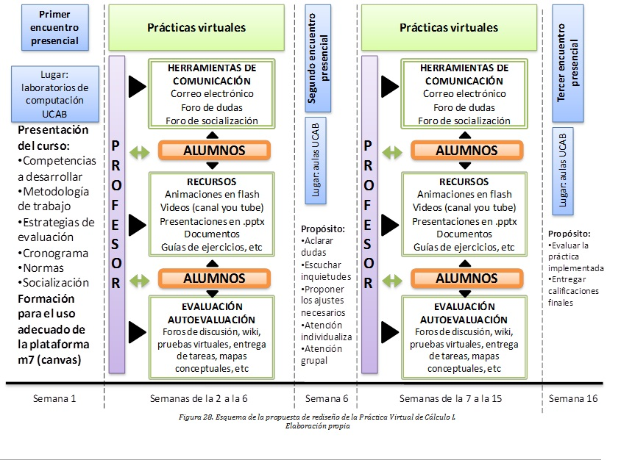
Experiencia en Cálculo I

Slide 24
Experiencia en Cálculo I
Práctica Virtual de Cálculo I. CEL (2018)
La cátedra de Cálculo I de la Facultad de Ingeniería en conjunto con el Centro de Estudios en Línea (CEL) de la UCAB y la Unidad Multimedia de Ingeniería (UMI) ha diseñado e implementado, a partir de octubre de 2018, un curso de Práctica Virtual de Cálculo I, que le brindará al estudiante la oportunidad de practicar ejercicios y problemas propios de la materia.
Los participantes deben estudiar con los recursos disponibles (principalmente ejercicios y problemas resueltos), deben practicar, resolviendo los ejercicios propuestos y cada tema cerrará con una evaluación virtual.
Tendrán la oportunidad de disipar dudas a través de un foro y se realizará al menos, una video conferencia.

Slide 25
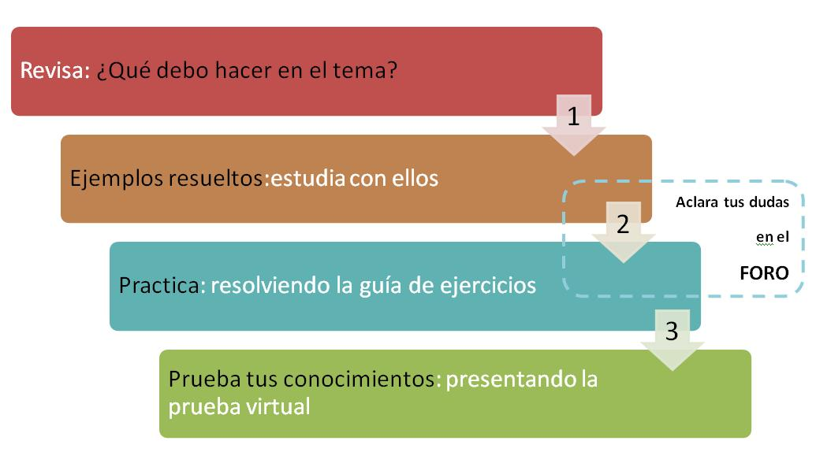
Experiencia en Cálculo I
Práctica Virtual de Cálculo I. CEL (2018)

Slide 26
Reflexiones finales
Presencia de las TIC en todos los ámbitos de nuestra vida
Estudiantes diferentes
Modificación del rol del profesor universitario
La introducción de Internet –particularmente el advenimiento del aprendizaje on line– es un ejemplo de la llegada de una tecnología que fuerza a los educadores a pensar sobre los temas pedagógicos centrales, tales como la representación de contenidos en la web, y cómo conectar a los estudiantes con la disciplina y entre ellos (Peruski y Mishra, 2004) ^{[1]}
^{[1]} KOEHLER, M. J.; MISHRA, P. y CAIN, W. (2015). ¿Qué son los Saberes Tecnológicos y Pedagógicos del Contenido (TPACK)?. Virtualidad, Educación y Ciencia, 10 (6), pp. 9-23. Recuperado en noviembre 2018: https://www.punyamishra.com/wp-content/uploads/2016/08/11552-30402-1-SM.pdf

Slide 27
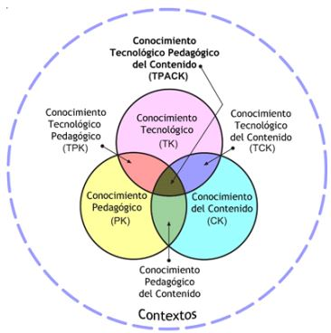
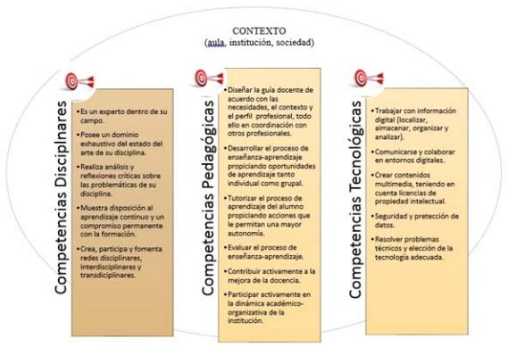
Modelo TPACK
Elaborado por Mishra y Koehler (2006), basándose en las directrices del conocimiento pedagógico del contenido (PCK) formulado hace ya varias décadas por Schulman (1986)
^{[2]}
^{[2]}
^{[2]} CEJAS, R., NAVÍO, A. y BARROSO, J. (2015). Las Competencias del Profesorado Universitario desde el Modelo TPACK (Conocimiento Tecnológico y Pedagógico del Contenido) Recuperado en noviembre 2018: http://www.redalyc.org/jatsRepo/368/36846509008/index.html

Slide 28
Referencias
KOEHLER, M. J.; MISHRA, P. y CAIN, W. (2015). ¿Qué son los Saberes Tecnológicos y Pedagógicos del Contenido (TPACK)?. Virtualidad, Educación y Ciencia, 10 (6), pp. 9-23. Recuperado en noviembre 2018: https://www.punyamishra.com/wp-content/uploads/2016/08/11552-30402-1-SM.pdf
CEJAS, R., NAVÍO, A. y BARROSO, J. (2015). Las Competencias del Profesorado Universitario desde el Modelo TPACK (Conocimiento Tecnológico y Pedagógico del Contenido) Recuperado en noviembre 2018: http://www.redalyc.org/jatsRepo/368/36846509008/index.html
De Gouveia, L. (2008) Comunidades virtuales y el aprendizaje estratégico de cálculo en ingeniería. Tesis aprobada para optar a título de MAGISTER SCIENTIARIUM EN EDUCACIÓN. MENCIÓN TECNOLOGÍAS DE LA INFORMACIÓN Y LA COMUNICACIÓN.
De Gouveia, L. (2008). Diseño, implementación, evaluación y rediseño de un Curso de Práctica Virtual de Cálculo I. Trabajo de ascenso, aprobado, para optar a la categoría de “Asociado”

